Slide 1
Зробіть звуковий аналіз слова очі.

Slide 2
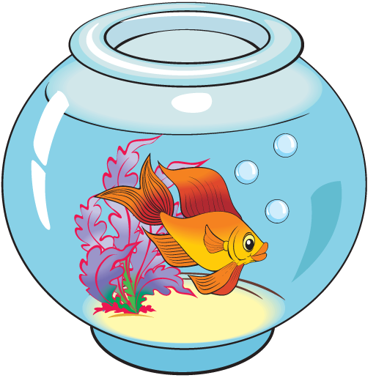
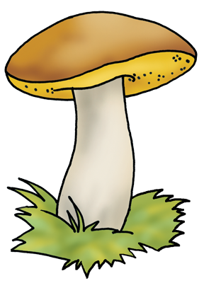
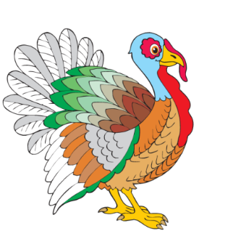
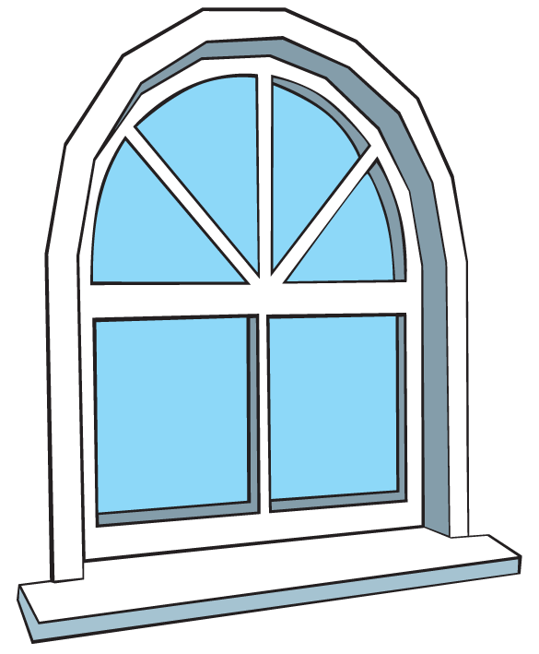
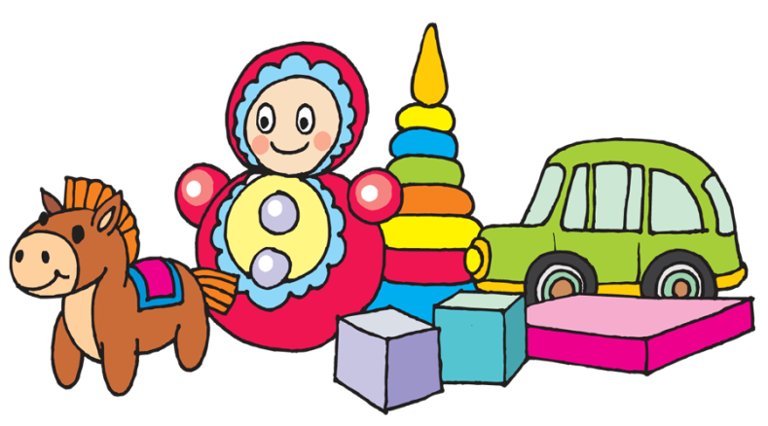
Оберіть предмети, назви яких починаються зі звука [о].

Slide 3
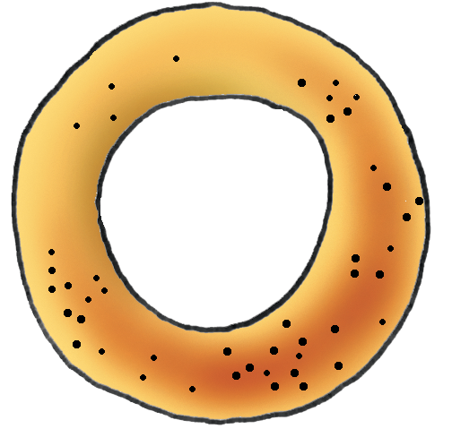
О о
Буква О така-от кругла,
Хто не бачив, подивись:
Наче сонце, наче бублик,
Мов обручик — хоч котись!
Розгляньте букву О. На що вона схожа?

Slide 4
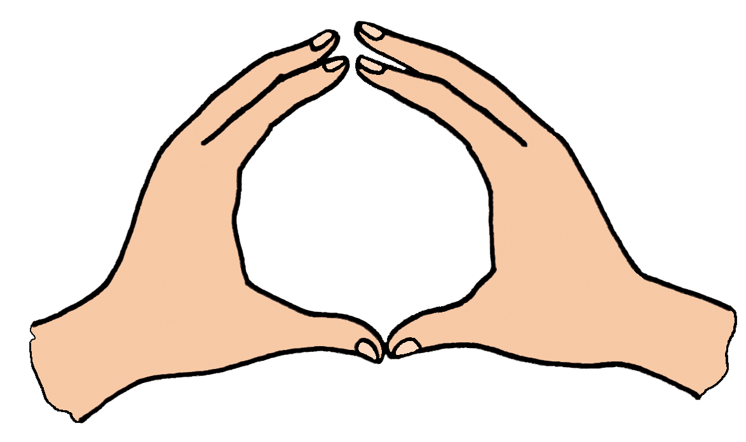
Виліпіть букву О з пластиліну. Покажіть руками.

Slide 5
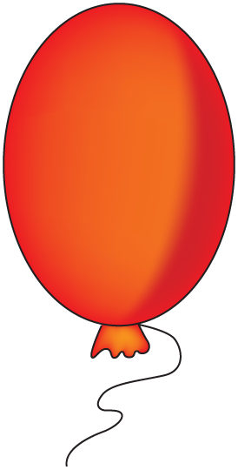
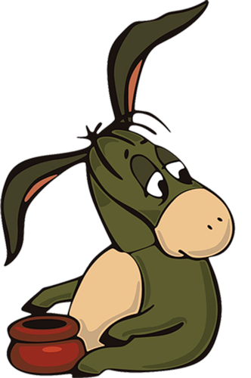
О
А
У
И
І
О
Є
О
Залиште ослику ІА тільки кульки з літерою О.

Slide 6
І, О, И — перші букви три.
Світ учений, кицю, нині, треба вчитись і котині:
І, О, И — перші букви три.
А, У, О — не дивись у вікно!
А, О, У — в книжку глянь ось ту!
У, О, Е — розумієш вже.
Тільки більше ще охоти до науки, до роботи —
У, О, Е — добре буде все!
Прочитайте виділені букви.

